Slide 1
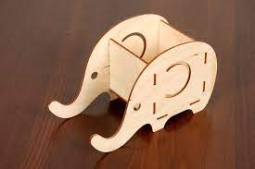
Процес пиляння фанери та ДВП. Пристосування для випилювання лобзиком (столик для випилювання). Прийоми випилювання. Виконання технологічних операцій відповідно до обраного виробу. Дотримання правил безпечної праці та організації робочого місця.
Проєкт “Підставка для ґаджета ”
Трудове навчання
8 клас
Вчитель: Капуста В.М.

Slide 2
Мета:
Ознайомити учнів з прийомами пиляння фанери і ДВП , оволодівати уміннями працювати з ручним інструментом для обробки фанери – лобзиком.
Розвивати пізнавальний інтерес, просторову уяву і логічне мислення, навички самоконтролю.
Виховувати бережливе ставлення до матеріалів; виховувати організованість, раціональність, практичність;
Формувати технологічну компетентність.

Slide 3
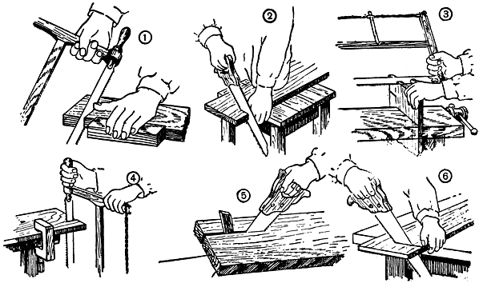
Пиляння ножівкою
Процес пиляння може відбуватись декількома способами.
На малюнку показано пиляння лучковою пилкою з використанням упору. Так само, зазвичай при поперечному розпилюванні (малюнок №2), можна придавити дошку вільною рукою (малюнок №6) до верстата або ногою до табурету (малюнок №2). Але краще затиснути заготовку в лещата на верстаті (малюнок №3) або скористатися струбциною (малюнок №4). Щоб ножівку не затиснуло, треба забити клин (малюнок № 5).

Slide 4
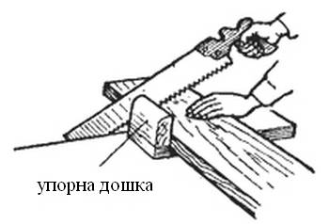
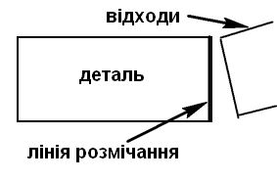
Технологічний процес виготовлення виробу: пиляння
Пиляння деревини виконують ножівками
Запилюють обов'язково з використанням упорного брусочка деревини незалежно від типу ножівки. Працюють плавними рухами.
Розпилюють пиломатеріали так, щоб лінія розмічання залишалася.
Розпилювання проводять по широкій стороні. У випадку кривого пропилу, дошку або брусок слід перевернути і різати з протилежної сторони. Головне слідкувати, щоб ножівка не зрізала лінію розмічання.
.

Slide 5
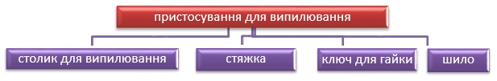
Пристосування для випилювання лобзиком
Відеоматеріал “Як випилювати лобзиком в домашніх умовах”
https://www.youtube.com/watch?v=CcWFIXdzp9A&ab_channel=%D0%98%D0%B3%D0%BE%D1%80%D1%8C%D0%93%D0%BE%D0%B4%D0%BE%D1%80%D0%BE%D0%B6%D0%B0

Slide 6
Підготовка лобзика до роботи
Щоб підготувати лобзик до роботи, пилочку закріплюють у нижньому затискачі так, щоб зубчики були спрямовані в бік ручки.
Після цього натяжну рамку стискають за допомогою спеціального пристосування і закріплюють другий кінець пилочки у верхньому затискачі.
Якщо відпустити стиснуті кінці рамки, вона займе своє попереднє положення, що призведе до натягу пилочки.

Slide 7
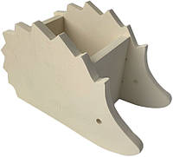
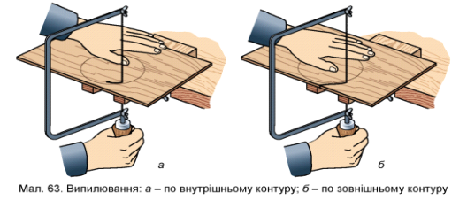
Правила випилювання
При випилюванні намагайтеся не нахиляти лобзик, тримаєте його вертикально, вільною рукою повертайте фанеру з малюнком так, щоб лінія малюнку підходила під пилочку, а не навпаки, причому пилочка повинна увесь час знаходитися в круглому отворі фіксуючої дощечки. При дуже крутих поворотах потрібно зробити спеціальні рухи лобзиком, не натискаючи на пилочку і поступово повертаючи фанеру.

Slide 8
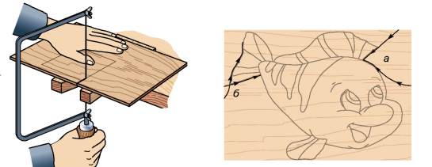
Під час випилювання лобзиком стежать, щоб пилочка рухалась рівномірно і перпендикулярно до площини заготовки зі швидкістю приблизно 60...80 подвійних рухів на хвилину. Пиляти лобзиком необхідно повільно та рівномірно. При випилюванні кутів (особливо гострих) зручніше пиляти у двох напрямках.
Внутрішні кути випилюють уздовж сторони кута до його вершини, а зовнішні - уздовж сторони кута від його вершини.
У цьому випадку не потрібно змінювати напрямок пиляння, а кут буде випиляний досить чітко.

Slide 9
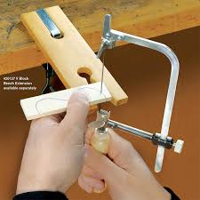
Зовнішні контури слід випилювати із зовнішнього боку від лінії розмічання, а внутрішні - з внутрішнього. Це означає, що лінія розмітки повинна залишатися на заготовці для орієнтації під час подальшої обробки.
Зазор між лінією розмітки і пропилом не повинен перевищувати 0,5 мм. Лінії розмітки після випилювання слугуватимуть межами обробки деталі напилком.
За наявності у заготовки зовнішніх і внутрішніх контурів насамперед випилюють внутрішні контури.
При випилюванні в заготовці внутрішніх контурів у ній необхідно зробити отвори для встановлення в них пилочки. Їх роблять поблизу лінії розмітки, але так, щоб не пошкодити її. Отвори можна просвердлити або зробити за допомогою шила.
Найчастіше користуються лобзиком, який має натяжну металеву рамку з ручкою та двома затискачами з баранцевими гайками на кінцях рамки для кріплення пилочки.

Slide 10
Правила роботи лобзиком
1. У процесі роботи слід сидіти(стояти) прямо.
2. Лобзик слід тримати перпендикулярно до фанери.
3. Пиляти рівномірно, виконуючи рухи вверх-вниз, не натискаючи сильно на пилочку, щоб вона не зламалася.
4. Через кожні 15-20 хв. робити перерву.
Спочатку випилюють внутрішній контур, а потім - зовнішній.

Slide 11
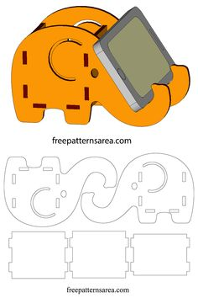
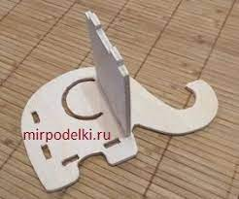

Slide 12
Домашнє завдання
Опрацювати матеріал презентації.
Продовжити роботу з виготовлення власного виробу з доступних вам матеріалів.
Зворотній зв’язок:
освітня платформа Human або ел. пошта valentinakapusta55@gmail.com

